Slide 1
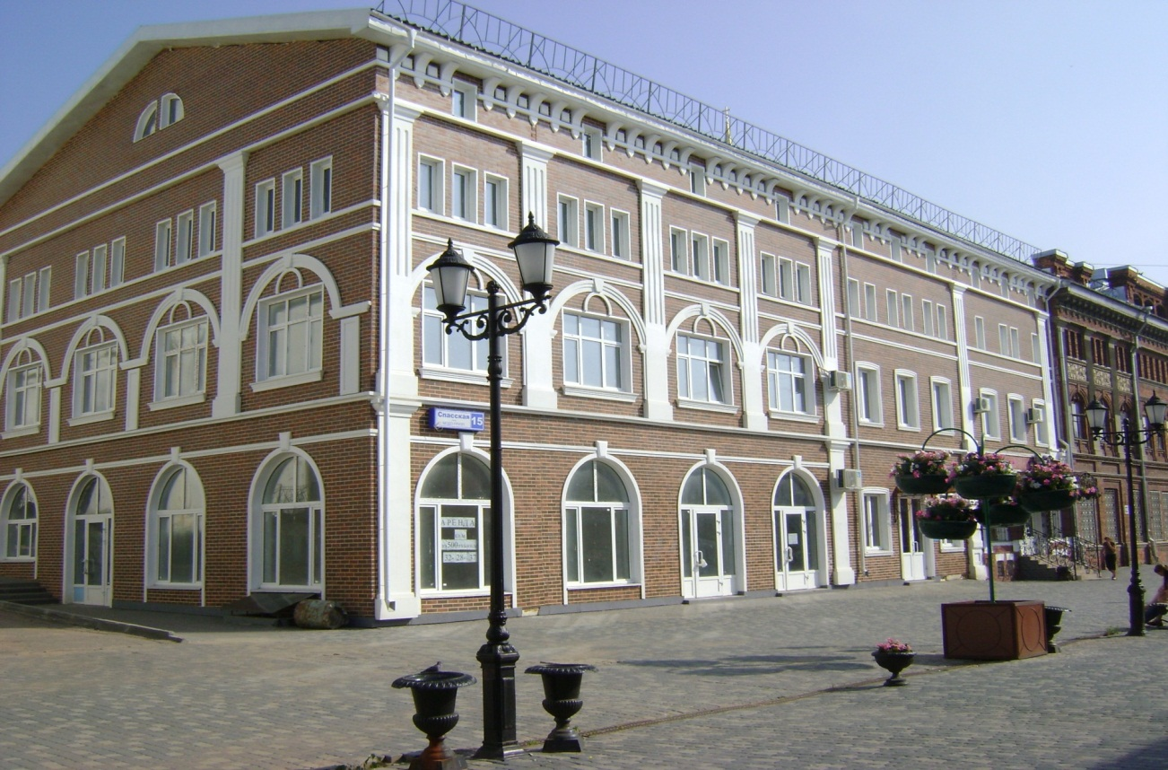
Реализованные проекты ОАО «ВГД»
Купеческие лавки XVIII века
(г. Киров, ул. Спасская, 15)
Вид до реконструкции
Объект «Спасская, 15» (нежилое двухэтажное здание общей площадью 579,3 м2) - сгоревшие в 2007 году купеческие лавки XVIII века.
За 2,5 года возведены помещения общей площадью 2079,2 м2.
Вид после реконструкции

Slide 2
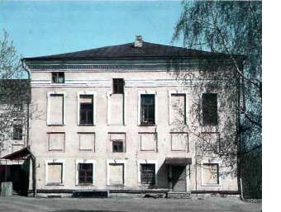
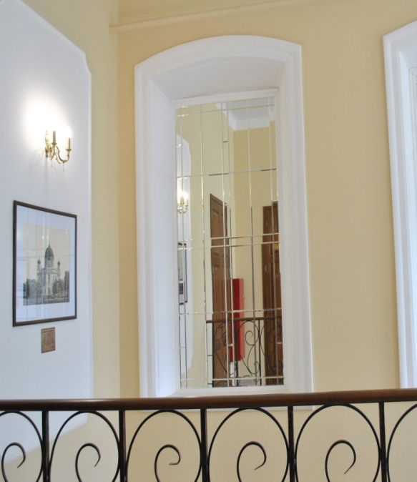
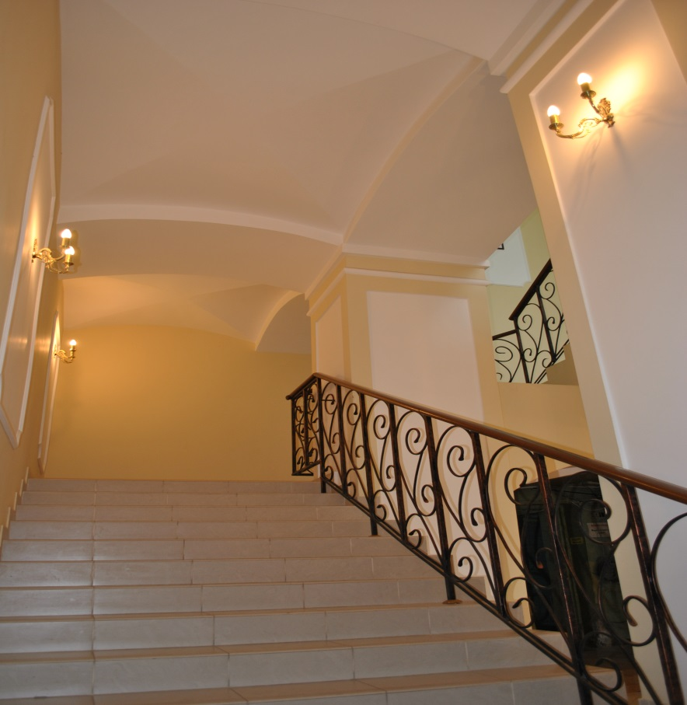
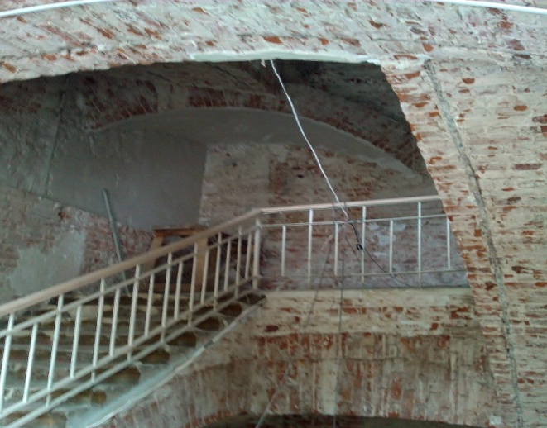
Реализованные проекты ОАО «ВГД»
Южный корпус Присутственных мест
(г. Киров, Динамовский проезд, д.4)
После реконструкции
До реконструкции

Slide 3
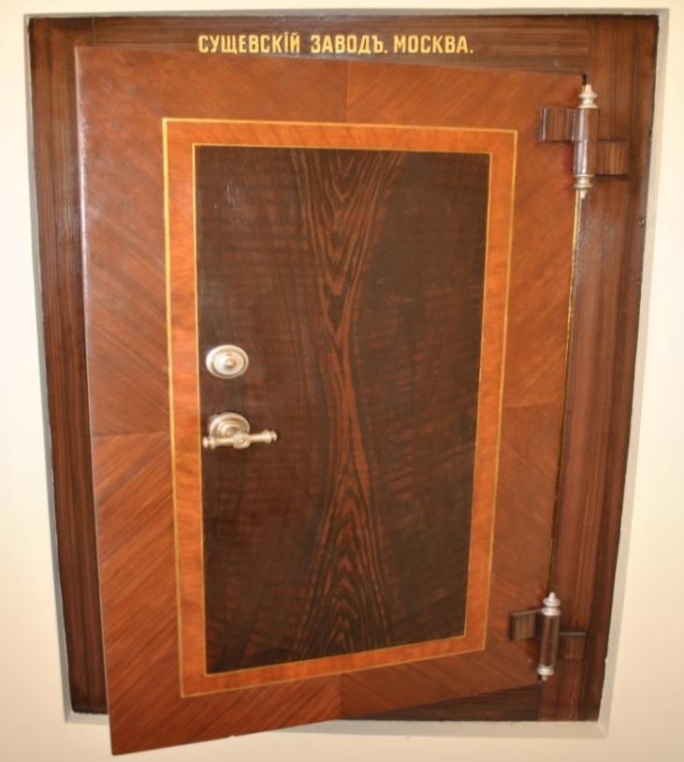
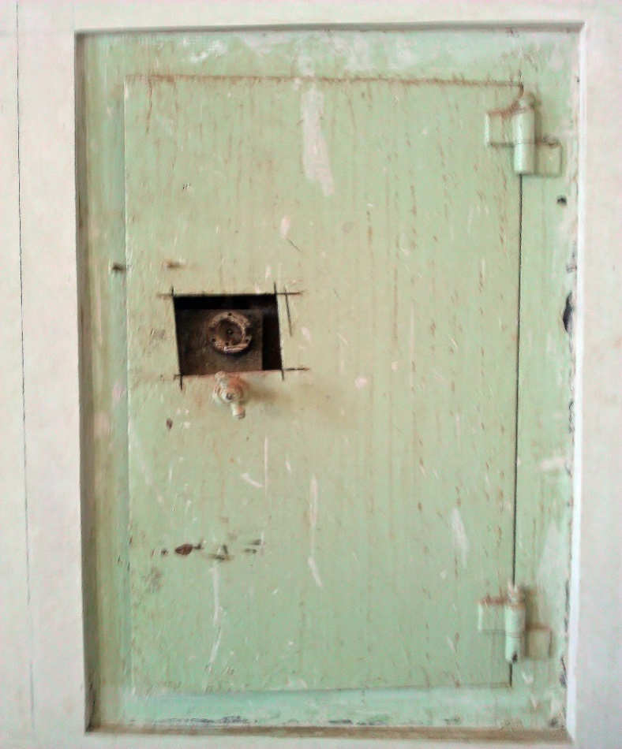
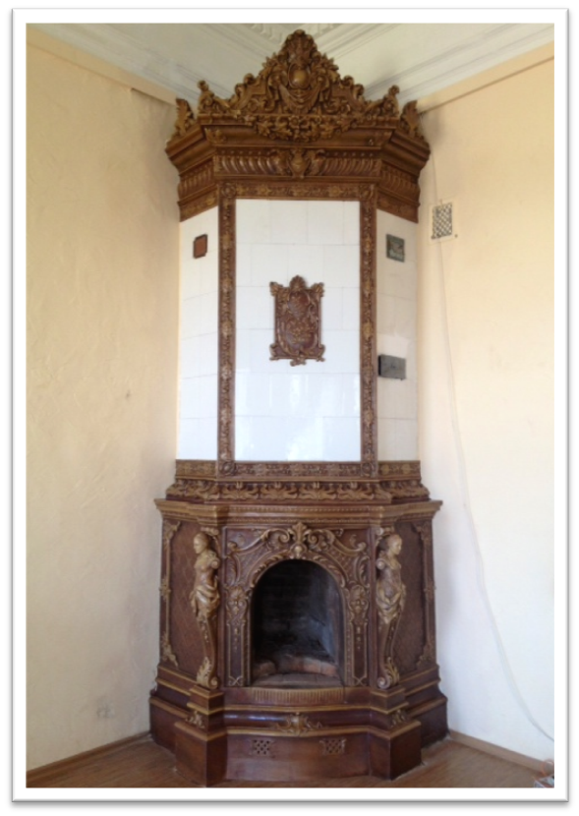
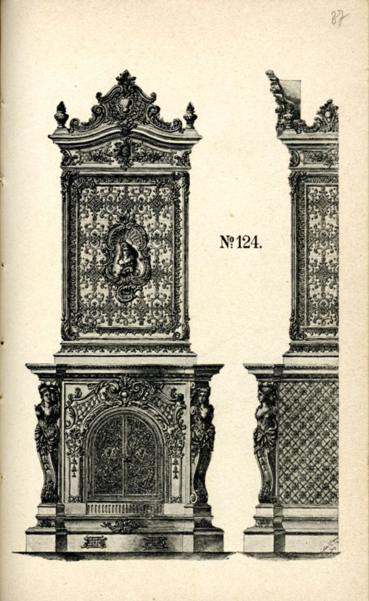
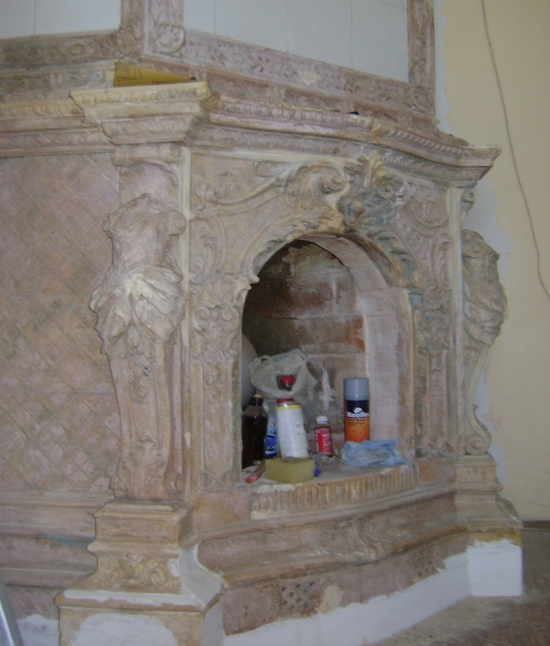
Реализованные проекты ОАО «ВГД»
Восстановление объектов старины
(г. Киров, Динамовский проезд, д.4)
Металлический сейф производства «Товарищества Сущевского завода в Москве»
Печь-голландка 2-ой половины 19 века
Notes:
3

